Slide 1
ĐỌC VĂN BẢN: TỪ THẰNG QUỶ NHỎ CỦA NGUYỄN NHẬT ÁNH NGHĨ VỀ NHỮNG PHẨM CHẤT CỦA MỘT TÁC PHẨM VIẾT CHO THIẾU NHI
( Trần văn Toàn)
Notes:
THU NGUYỄN 0368218377

Slide 2
KHỞI ĐỘNG
Notes:
THU NGUYỄN 0368218377

Slide 3
Em hãy kể tên một vài tác phẩm của nhà văn Nguyễn Nhật Ánh mà em đã đọc và yêu thích?

Slide 4
Notes:
THU NGUYỄN 0368218377

Slide 5
ĐỌC VĂN BẢN: TỪ THẰNG QUỶ NHỎ CỦA NGUYỄN NHẬT ÁNH NGHĨ VỀ NHỮNG PHẨM CHẤT CỦA MỘT TÁC PHẨM VIẾT CHO THIẾU NHI( Trần văn Toàn)
I. ĐỌC – TÌM HIỂU CHUNG
Notes:
THU NGUYỄN 0368218377

Slide 6
Đọc sao cho hay:
- Văn bản tương đối dài nên các em có thể đọc một vài lần (đọc thầm, đọc thành tiếng) để quá trình đọc lưu loát và có ấn tượng về nội dung văn bản.
- Nhấn mạnh những câu văn nêu luận điểm, ý kiến riêng của người viết.
- Tham khảo các chiến lược đọc hiểu được gợi ý ở các thẻ đọc

Slide 7
PHIẾU HỌC TẬP SỐ 1: TÌM HIỂU CHUNG
Văn bản
Tác giả
Kiểu loại văn bản

Slide 8
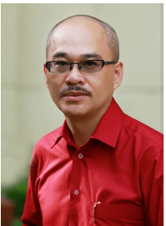
1. Tác giả:
Trần Văn Toàn sinh năm 1973, là giảng viên, nhà nghiên cứu, phê bình văn học.

Slide 9
- Tác phẩm Thằng quỷ nhỏ:
là truyện dài của Nguyễn Nhật Ánh, gồm 21 chương, có nhân vật chính là Quỳnh, cậu bé có biệt danh "thằng quỷ nhỏ" vì ngoại hình khác thường.
Quỳnh là cậu bé có lòng nhân hậu, biết quan tâm giúp đỡ mọi người, hoàn cảnh gia đình khó khăn nhưng vì ngoại hình khác thường nên luôn bị các bạn trong lớp trêu đùa, xa cách.

Slide 10
2. Tác phẩm
- Kiểu loại văn bản: nghị luận văn học

Slide 11
ĐỌC VĂN BẢN: TỪ THẰNG QUỶ NHỎ CỦA NGUYỄN NHẬT ÁNH NGHĨ VỀ NHỮNG PHẨM CHẤT CỦA MỘT TÁC PHẨM VIẾT CHO THIẾU NHI( Trần văn Toàn)
ĐỌC – TÌM HIỂU CHUNG
II. ĐỌC- TÌM HIỂU CHI TIẾT
1. Xác định vấn đề bàn luận và bố cục
Notes:
THU NGUYỄN 0368218377

Slide 12
PHIẾU HỌC TẬP SỐ 1: Xác định vấn đề bàn luận và bố cục
Câu 1.Văn bản bàn luận về vấn đề gì? Theo em, phạm vi của vấn đề bàn luận trong văn bản này có gì khác với văn bản “Người con gái Nam Xương” – một bi kịch của con người?
Câu 2. Chỉ ra bố cục của văn bản?

Slide 13
Tác phẩm Thằng quỷ nhỏ của Nguyễn Nhật Ánh
- Đối tượng nghị luận: thể hiện rõ trong nhan đề văn bản:
Phẩm chất của một tác phẩm văn học viết cho thiếu nhi

Slide 14
Phần 1 (từ đầu đến"... đều là những tạo tác mang tính văn hoá"): Phân tích tác phẩm Thẳng quỷ nhỏ
BỐ CỤC
Phần 2 (phần còn lại): Thảo luận về những phẩm chất cần có ở một tác phẩm viết cho thiếu nhi.

Slide 15
Đối tượng của văn bản khác so với văn bản hôm trước chúng ta tìm hiểu:
Văn bản Người con gái Nam Xương- một bi kịch của con người. Chỉ tìm hiểu về 1 tác phẩm cụ thể bài viết của nhà nghiên cứu Nguyễn Đăng Na tập trung vào 1 tác phẩm cụ thể là Người con gái Nam Xương- tìm hiểu về bi kịch của nhân vật Vũ Nương ở trong tác phẩm.
- Còn ở trong văn bản ngày hôm nay tác giả Trần Văn Toàn đề cập đến chúng ta đối tượng cũng xuất phát từ 1 tác phẩm cụ thể truyện dài “Thằng quỷ nhỏ Nguyễn Nhật Ánh” nhưng trong nhan đề còn còn có phần mở rộng hơn ở phần phía sau đó là từ một tác phẩm cụ thể bàn luận về một tác phẩm cụ thể.

Slide 16
ĐỌC VĂN BẢN: TỪ THẰNG QUỶ NHỎ CỦA NGUYỄN NHẬT ÁNH NGHĨ VỀ NHỮNG PHẨM CHẤT CỦA MỘT TÁC PHẨM VIẾT CHO THIẾU NHI( Trần văn Toàn)
ĐỌC – TÌM HIỂU CHUNG
II. ĐỌC- TÌM HIỂU CHI TIẾT
Xác định vấn đề bàn luận và bố cục
2. Hệ thống luận điểm
Notes:
THU NGUYỄN 0368218377

Slide 17
PHIẾU HỌC TẬP SỐ 3: Hệ thống luận điểm
Câu 1. Xác định các luận điểm chính của văn bản.
Câu 2. Các luận điểm ấy có quan hệ với nhau như thế nào?

Slide 18
Hệ thống luận điểm
+ Luận điểm 1: Nhân dạng khác biệt của Quỳnh và thái độ của mọi người đối với nhân dạng ấy.
+ Luận điểm 2: Nhân dạng con người là một tạo tác mang tính văn hoá.
+ Luận điểm 3: Những phẩm chất cần có của một tác phẩm văn học viết cho thiếu nhi.

Slide 19
Các luận điểm trong bài được sắp xếp theo trình tự từ cụ thể đến khái quát
Luận điểm 1
Luận điểm 2
Luận điểm 3
thể hiện vấn đề nhân dạng con người trong một tác phẩm văn học cụ thể
lí giải vấn đề nhân dạng con người, từ đó soi tỏ trở lại để cắt nghĩa, đem đến cái nhìn mới về vấn đề nhân dạng trong các tác phẩm văn học
đề xuất những phẩm chất cần có của một tác phẩm văn học viết cho thiếu nhi

Slide 20
ĐỌC VĂN BẢN: TỪ THẰNG QUỶ NHỎ CỦA NGUYỄN NHẬT ÁNH NGHĨ VỀ NHỮNG PHẨM CHẤT CỦA MỘT TÁC PHẨM VIẾT CHO THIẾU NHI( Trần văn Toàn)
ĐỌC – TÌM HIỂU CHUNG
II. ĐỌC- TÌM HIỂU CHI TIẾT
Xác định vấn đề bàn luận và bố cục
2. Hệ thống luận điểm
3. Tìm hiểu hệ thống lí lẽ và bằng chứng trong từng luận điểm
Notes:
THU NGUYỄN 0368218377

Slide 21
PHIẾU HỌC TẬP SỐ 4: Đọc phần đầu văn bản và ghi lại các lí lẽ, bằng chứng được người viết sử dụng để làm rõ đặc điểm về nhân dạng( ngoại hình) của nhân vật Quỳnh.
Đặc điểm nhân dạng của Quỳnh
Lí lẽ ................ ............... | Bằng chứng ............... ...............
Nhận xét chung về cách sử dụng lí lẽ, bằng chứng:......................

Slide 22
Đặc điểm nhân dạng của Quỳnh
Lí lẽ | Bằng chứng
- Chữ "quỷ" trong nhan đề tác phẩm dùng để chỉ sự kì dị trong nhân dạng của Quỳnh. Cậu bị đặt biệt danh "thằng quỷ nhỏ". - Những nét kì dị gắn với gương mặt nhân vật nên nó trở thành những khuyết điểm không thế che dấu, thành dấu hiệu nhận ra nhân vật. - Nhân dạng ấy đã quyết định toàn bộ nhân cách và vị thế tồn tại của Quỳnh, khiến cậu phải chịu thân phận một kẻ lạc loài | Hai vành tai to, mỗi khi Quỳnh có tâm trạng nó lại ve vấy như cánh bướm, thêm vào đó là chiếc mũi to, đỏ ứng, lắm tấm mồ hôi
Nhận xét chung về cách sử dụng lí lẽ, bằng chứng: + Người viết đã chỉ rõ đặc điểm của nhân dạng nhân vật cùng những hệ luy mà nhân vật phải chịu từ đặc điểm nhân dạng ấy. + Bằng chứng trong đoạn văn được chọn lọc và trích dẫn theo cách dẫn gián tiếp.

Slide 23
PHIẾU HỌC TẬP SỐ 5: Phân tích thái độ của các nhân vật khác với Quỳnh.
Thái độ của các nhân vật khác với Quỳnh
Lí lẽ | Bằng chứng
................ ............... | ................ ...............
Nhận xét chung về cách sử dụng lí lẽ, bằng chứng:......................

Slide 24
PHIẾU HỌC TẬP SỐ 5: Thái độ của mọi người đối với nhân dạng ấy.
Thái độ của các nhân vật khác với Quỳnh
Lí lẽ | Bằng chứng
- Trong mắt mọi người, Quỳnh là một thằng hề, để tiêu khiến, để mua vui cho đám đông hồn nhiên, vô tâm. - Quỳnh bị cô lập, bị mọi người xa lánh, trở thành một thế giới khác, lạc lõng và lạc loài. | + "Họ lấy anh làm trò tiêu khiển. Anh giúp họ giải buồn hoặc thoả mãn tính hiếu kì hoặc lấp đầy những phút giây nhàn rỗi" + Ngay cả với Hạnh - lớp trưởng, "bàn có hai người nhưng mỗi người ngồi tít một đầu, chừa khoảng trống ở giữa". + Không giống như các truyện ngắn khác của Nguyễn Nhật Ánh (Bản có năm chỗ ngồi)

Slide 25
PHIẾU HỌC TẬP SỐ 5: Thái độ của mọi người đối với nhân dạng ấy.
Thái độ của các nhân vật khác với Quỳnh
Lí lẽ | Bằng chứng
- Sự lạc loài và khoảng cách đã che lấp cả sự tồn tại của Quỳnh: sự bất hạnh của cậu là một bí mật, những phẩm chất tốt đẹp của cậu cũng chẳng được ai nhận ra, ghi nhận, ngoại trừ Nga. | + Sự khéo léo của Quỳnh khi đóng lại những chiếc chân bàn gây chẳng ai để tâm. + Chỉ Nga là biết những gì Quỳnh làm cho bạn bè, cho những đứa trẻ quanh mình với trái tim nhân hậu. Không ai muốn biết những điều đó.

Slide 26
PHIẾU HỌC TẬP SỐ 5: Thái độ của mọi người đối với nhân dạng ấy.
Thái độ của các nhân vật khác với Quỳnh
Lí lẽ | Bằng chứng
- Những tình cảm bình thường xuất hiện ở Quỳnh thì trong mắt bạn bè nó đều là cái gì khác thường, kệch cỡm. - Không ai tin trong cái dung mạo dị thường của Quỳnh lại tồn tại những tình cảm của một con người bình thường. - Để tô đậm thêm thân phận lạc loài của Quỳnh trong mắt Nga, tác giả đưa ra chân dung của Khải: một cậu học sinh đẹp trai, chững chạc, là học sinh tiên tiến. | + Tình cảm bạn bè của Quỳnh và Nga trở thành đề tài trêu đùa trong những câu vè quái ác của Luận. + Chính Nga cũng thấy ngạc nhiên khi nhận ra "hoá ra anh chàng này cũng mơ mộng gớm, thế mà mình cứ tưởng!". Và Nga thấy hoảng sợ khi "hình dung đến cảnh phải đi chơi bên cạnh một con người có cái mũi to tướng và hai vành tai cũng to tướng không kém, lại không ngừng ve vẩy, Nga bất giác rùng mình" + Khi cảm nhận được tình cảm của hai bạn trai với mình: Với Khải. Nga "ghét" còn với Quỳnh, Nga thấy "sợ".

Slide 27
Nhận xét chung về cách sử dụng lí lẽ, bằng chứng: + Lí lẽ và bằng chứng đều phù hợp với luận điểm, giúp người đọc nhận ra thái độ xa lánh, giễu cợt của mọi người với Quỳnh. + Lí lẽ và bằng chứng được trình bày xen kẽ, mỗi lí lẽ đều được làm rõ bằng những bằng chứng cụ thể. + Bằng chứng có thể được dẫn trực tiếp, cũng có khi dẫn gián tiếp. Bên cạnh các bằng chứng từ văn bản tác phẩm Thằng quỷ nhỏ, người viết còn liên tưởng, so sánh và đưa bằng chứng về tác phẩm khác (Bài có năm chỗ ngồi)

Slide 28
PHIẾU HỌC TẬP SỐ 6: Đọc phần (2) và cho biết tác giả có quan điểm như thế nào về nhân dạng của con người. Em hãy dẫn ra một vài lí lẽ và bằng chứng tiêu biểu trong văn bản giúp làm sáng tỏ quan điểm của tác giả.
Quan điểm về nhân dạng của con người | Lí lẽ | Bằng chứng
.............. | ............. | ..............
Nhận xét chung về cách sử dụng lí lẽ, bằng chứng:......................

Slide 29
Quan điểm về nhân dạng của con người | Lí lẽ | Bằng chứng
Quan điểm của tác giả: Nhân hình cũng được phân loại, điều chỉnh bởi những quy chuẩn, đều là những tạo tác mang tính văn hoá. | - Nhân dạng không chỉ là vẻ bề ngoài mà còn là yếu tố đánh giá giá trị, phẩm chất một con người. Nó cũng không phải chỉ là những đặc điểm riêng biệt của mỗi cá nhân mà được định giá bởi cộng đồng, được nhào nặn và xét đoán theo những chuẩn mực giá trị của xã hội. - Khi xã hội đánh giá, xét đoán một con người theo những bộ quy chuẩn thì sẽ làm nảy sinh sự phân biệt: bình thường - bất bình thường, và người ta có xu hướng gạt bỏ đi tất cả những gì đi chệch ra ngoài giới hạn đã được định ra. - Những chuẩn mực mang trong nó quyền lực và sức mạnh áp đặt. Nó bắt những cá nhân phải tuân thủ mà không có quyền được phản biện. | - Trường hợp chú bé Quỳnh trong câu chuyện Thằng quỷ nhỏ. - Trong truyện cổ tích, các nhân vật có sự kì dị trong nhân hình sớm muộn cũng phải trút bỏ lốt ngoài kì dị để tìm sự hài hoà giữa nhân hình và nhân tính.

Slide 30
NHẬN XÉT
- Người viết sử dụng các kết quả nghiên cứu của lĩnh vực nhân học để nêu ra những quy luật trong tâm lí, trong ứng xử của mỗi người, của cộng đồng với các trường hợp lệch chuẩn về nhân tính, cả về nhân hình - Từ đó người viết lí giải thái độ, phản ứng của các nhân vật khác dành cho Quỳnh trong truyện Thằng quỷ nhỏ. Bên cạnh đó, người viết cũng mở rộng vấn đề, lí giải một hiện tượng trút bỏ lốt ngoài kì dị của các nhân vật trong truyện cổ tích và khái quát để khẳng định một quy luật phổ quát trong thực tế tâm lí, ứng xử của mỗi người chúng ta trong cuộc sống.

Slide 31
ĐỌC VĂN BẢN: TỪ THẰNG QUỶ NHỎ CỦA NGUYỄN NHẬT ÁNH NGHĨ VỀ NHỮNG PHẨM CHẤT CỦA MỘT TÁC PHẨM VIẾT CHO THIẾU NHI( Trần văn Toàn)
ĐỌC – TÌM HIỂU CHUNG
II. ĐỌC- TÌM HIỂU CHI TIẾT
Xác định vấn đề bàn luận và bố cục
2. Hệ thống luận điểm
3. Những phẩm chất cần có ở một tác phẩm viết cho thiếu nhi
Notes:
THU NGUYỄN 0368218377

Slide 32
PHIẾU HỌC TẬP SỐ 3: Trong phần (3), theo tác giả một tác phẩm văn học viết cho thiếu nhi cần có những phẩm chất gì? Những câu văn nào giúp em nhận ra điều đó?
Quan điểm của tác giả về những phẩm chất cần có của một tác phẩm văn học viết cho thiếu nhi | Câu văn giúp nhận ra quan điểm của tác giả
......................................................... .......................................... | .......................................... ..........................................

Slide 33
Quan điểm của tác giả về những phẩm chất cần có của một tác phẩm văn học viết cho thiếu nhi | Câu văn giúp nhận ra quan điểm của tác giả
Yêu cầu thứ nhất: - Tác phẩm văn học thiếu nhi phải góp phần hình thành những chuẩn mực văn hoá của một cộng đồng trong tâm hồn trẻ thơ. Nhưng điều đó là chưa đủ. - Tác phẩm phải nhận diện cả những gì bị đặt ra ngoài chuẩn mực, để hiểu và tôn trọng chứ không miệt thị và xa lánh những sự khác biệt đó. => Điều này vừa giúp tác phẩm đánh thức và nuôi dưỡng tình yêu thương, sự trân trọng một tồn tại khác với những nỗ lực để thấu hiểu và tôn trọng với mọi người vừa giúp ta có tâm thế đúng đắn để hội nhập cùng các nền văn hóa thế giới. | “Trước tiên, chúng ta vẫn thường nghĩ, một tác phẩm văn học thiếu nhi phải góp phần hình thành những chuẩn mực văn hóá của một cộng đồng trong tâm hồn của trẻ thơ. Điều này không sai, nhưng có lẽ là chưa đủ. Bởi lẽ, cũng cần nhận diện đầy đủ về những gì đã bị đặt ra ngoài chuẩn mực ấy.” - “Chính từ đây mà tác phẩm sẽ là nơi đánh thức và nuôi dưỡng tình yêu thương, sự trân trọng một tồn tại khác với những nỗ lực để thấu hiểu và tôn trọng.”

Slide 34
Quan điểm của tác giả về những phẩm chất cần có của một tác phẩm văn học viết cho thiếu nhi | Câu văn giúp nhận ra quan điểm của tác giả
Yêu cầu thứ hai: - Không nên biến những nhân vật trong tác phẩm văn học thiếu nhi trở thành những nhân vật hoàn hảo. Các nhân vật trong truyện Thằng quỷ nhỏ cũng như nhiều truyện khác của Nguyễn Nhật Ánh đều không hoàn hảo, có tốt, có xấu. -> Chính sự bất toàn, không hoàn hảo này sẽ khơi gợi sự ngẫm ngợi trong lòng người đọc và từ đó hình thành một sự tự điều chỉnh, tự giáo dục trong mỗi đứa trẻ. | “Thứ hai, không nên biến những nhân vật trong các tác phẩm văn học thiếu nhi trở thành những nhân vật hoàn hảo."

Slide 35
Quan điểm của tác giả về những phẩm chất cần có của một tác phẩm văn học viết cho thiếu nhi | Câu văn giúp nhận ra quan điểm của tác giả
Yêu cầu thứ ba: - Phải viết cho trẻ em từ cái nhìn của một người lớn sâu sắc và từng trải -> Chính sự sâu sắc trong hiểu biết, dạn dày trong kinh nghiệm sống, và cả tình yêu thương với trẻ thơ, trân trọng tuổi thơ sẽ giúp nhà văn chiếu rọi những thứ lạnh sáng mới vào những kỉ niệm, cảm xúc tuổi thơ, để tác phẩm không chỉ sống động, gần gũi mà cảm sâu sắc sấu. Tác phẩm sẽ đủ sức sống đồng hành cũng người đọc suốt những năm tháng dài rộng cuộc đời. | “Cuối cùng, phải viết cho trẻ em từ cái nhìn của một người lớn sâu sắc và từng trải”

Slide 36
ĐỌC VĂN BẢN: TỪ THẰNG QUỶ NHỎ CỦA NGUYỄN NHẬT ÁNH NGHĨ VỀ NHỮNG PHẨM CHẤT CỦA MỘT TÁC PHẨM VIẾT CHO THIẾU NHI( Trần văn Toàn)
ĐỌC – TÌM HIỂU CHUNG
II. ĐỌC- TÌM HIỂU CHI TIẾT
Xác định vấn đề bàn luận và bố cục
2. Hệ thống luận điểm
3. Tìm hiểu hệ thống lí lẽ và bằng chứng trong từng luận điểm
4. Những phẩm chất cần có ở một tác phẩm viết cho thiếu nhi
5. Tìm hiểu quan điểm của tác giả
Notes:
THU NGUYỄN 0368218377

Slide 37
PHIẾU HỌC TẬP SỐ 7: Trong đoạn cuối của bài nghị luận, tác giả cho rằng: “phải viết cho trẻ em từ cái nhìn của một người lớn sâu sắc và từng trải”. Em có suy nghĩ gì về quan điểm này?

Slide 38
- Quan điểm “phải viết cho trẻ em từ cái nhìn của một người lớn sâu sắc và từng trải”
có nghĩa là từ góc nhìn của người lớn với chiều sâu trong tư duy và sự phong phú trong kinh nghiệm sống, trải nghiệm cảm xúc để viết cho thiếu nhi.

Slide 39
- Ý kiến trên đối thoại với quan điểm người lớn cần dùng cái nhìn của trẻ thơ để viết cho trẻ thơ. Nhập thân vào trẻ thơ là điều cần thiết với những nhà văn viết cho thiếu nhi, nhưng đôi khi sẽ dẫn đến sự sống sượng, giả tạo trong cảm xúc, sự đơn giản trong nhận thức và cảm nhận về thế giới.
quan điểm của tác giả có hạt nhân hợp lí, bởi những tác phẩm văn học viết cho thiếu nhi được viết từ cái nhìn của một người lớn sâu sắc và từng trải sẽ tạo nên chiều sâu cho tác phẩm, sẽ tạo ra một thế giới mà “tuổi thơ được phát hiện lại, được trục vớt từ trong những hoài niệm, được chiếu sáng từ những thao thức về giá trị”.

Slide 40
- Tuy nhiên, “viết cho trẻ em từ cái nhìn của một người lớn sâu sắc và từng trải” chỉ là một góc độ tiếp cận và kiến tạo thế giới tuổi thơ. Nhà văn cũng hoàn toàn có thể viết cho trẻ em từ cái nhìn hồn nhiên, hoá thân thành trẻ thơ để viết. Điều đó tuỳ thuộc vào sở trường, tài năng của nhà văn. Giới hạn thường gặp trong các sáng tác văn học viết cho thiếu nhi hoặc là xơ cứng giáo điều, hoặc là hồn nhiên giả tạo. Bởi vậy, dù dùng góc nhìn nào, nhà văn cũng cần vượt qua những giới hạn ấy để viết nên những tác phẩm thực sự làm rung động trái tim
người đọc.

Slide 41
ĐỌC VĂN BẢN: TỪ THẰNG QUỶ NHỎ CỦA NGUYỄN NHẬT ÁNH NGHĨ VỀ NHỮNG PHẨM CHẤT CỦA MỘT TÁC PHẨM VIẾT CHO THIẾU NHI( Trần văn Toàn)
ĐỌC – TÌM HIỂU CHUNG
II. ĐỌC- TÌM HIỂU CHI TIẾT
Xác định vấn đề bàn luận và bố cục
2. Hệ thống luận điểm
3. Tìm hiểu hệ thống lí lẽ và bằng chứng trong từng luận điểm
4. Những phẩm chất cần có ở một tác phẩm viết cho thiếu nhi
5. Tìm hiểu quan điểm của tác giả
6. Tìm hiểu nghệ thuật viết văn - nghị luận của tác giả
Notes:
THU NGUYỄN 0368218377

Slide 42
Cách đặt vấn đề sắc sảo:
lựa chọn một tác phẩm cụ thể (Thằng h quỷ nhỏ) – tác phẩm chứa đựng cái nhìn, góc độ tiếp cận mới mẻ và đầy nhân văn về một “tồn tại khác”, từ đó đặt vấn đề về phẩm chất của một tác phẩm văn học viết cho thiếu nhi.

Slide 43
VB được tổ chức thành ba luận điểm, có sự kết nối lô-gíc, chặt chẽ.
Cách tổ chức luận điểm:
Phần (3) vừa nâng cao vấn đề, vừa nêu lên các đề xuất có tính kết nối với thực tiễn sáng tác văn học thiếu nhi.
Trong phần đầu, tác giả phân tích trường hợp tác phẩm Thằng quỷ nhỏ.
Phần (2) mở rộng lí giải về “tồn tại khác” dưới góc nhìn của các khoa học liên ngành: nhân học, văn hoá học, sau đó soi chiếu trở lại vào “tồn tại khác” trong văn học.

Slide 44
Lí lẽ và bằng chứng được sử dụng đều hướng đến làm sáng tỏ ý kiến, luận điểm của tác giả.
Cách sử dụng lí lẽ và bằng chứng:
Lí lẽ của tác giả có xu hướng đối thoại với các quan điểm truyền thống, vừa diễn giải, vừa lí giải để độc giả hiểu được vấn đề nghị luận.
Bằng chứng được lựa chọn phù hợp, sử dụng nhiều cách đưa bằng chứng khác nhau khiến bài viết thêm phong phú.
Ngôn ngữ diễn đạt: trong sáng, khúc chiết.

Slide 45
III. TỔNG KẾT
1. GIÁ TRỊ NỘI DUNG
- Người viết đã phân tích truyện Thằng quỷ nhỏ của Nguyễn Nhật Ánh để làm rõ sự sáng tạo mới mẻ, sâu sắc của nhà văn khi xây dựng câu chuyện về một nhân vật lệch chuẩn với nhân dạng khác thường, từ đó đặt vấn đề về cách đánh giá, ứng xử đúng đắn, nhân ái của mỗi chúng ta với những sự khác biệt.
- Người viết cũng nêu ra những yêu cầu, phẩm chất của một tác phẩm văn học viết cho thiếu nhi. Vì vậy, bài viết còn có giá trị khái quát mang tính định hướng giúp các nhà văn sáng tạo những tác phẩm hay hơn, sâu sắc hơn.

Slide 46
III. TỔNG KẾT
2. HÌNH THỨC
- Cách tiếp cận và đặt vấn đề: đi từ cụ thể đến khái quát...
- Các luận điểm được triển khai theo con đường quy nạp: từ cụ thể đến khái quát, từ thực tế tác phẩm đến lí luận.
- Lí lẽ và bằng chứng phù hợp với các luận điểm mà tác giả nêu ra. Các lí lẽ vừa nhằm giải thích rõ cho quan điểm của tác giả, vừa mang ý hướng muốn đối thoại với những quan điểm truyền thống để gợi mở những góc nhìn mới mẻ.
- Bằng chứng đảm bảo tính chính xác và phù hợp, được trích dẫn với cả dạng thức trực tiếp và gián tiếp

Slide 47
Cách đọc hiểu văn bản nghị luận văn học
- Cần xác định được luận đề, hệ thống luận điểm
- Cách sử dụng lí lẽ và bằng chứng
- Chỉ ra được hiệu quả của việc sử dụng lí lẽ, bằng chứng trong việc làm sáng tỏ luận điểm

Slide 48
LUYỆN TẬP

Slide 49
Đọc văn bản Người con gái Nam Xương – một bi kịch của con người (SGK Ngữ văn 9, Bộ Kết nối tri thức với cuộc sống, tập 1, trang 90 - 93). Em có đồng tình với những phân tích của tác giả về chi tiết chiếc bóng trên vách không?
Viết đoạn văn khoảng 7 - 9 câu để trả lời câu hỏi trên.

Slide 50
Yêu cầu của đề bài:
- Dung lượng: Đoạn văn 7-9 câu. - Nội dung đoạn: Suy nghĩ của em về ý kiến “Phải viết cho trẻ em từ cái nhìn của một người lớn sâu sắc và từng trải”

Slide 51
Một số gợi ý làm bài: HS đọc văn bản, nắm vững nội dung và dựa vào hiểu biết của bản thân để hoàn thiện đoạn văn. Có thể trình bày theo các ý như sau:
- Giải thích ý kiến: “Phải viết cho trẻ em từ cái nhìn của một người lớn sâu sắc và từng trải”.
+ Chúng ta đều là trẻ con trước khi trở thành người lớn, chúng ta hiểu những điều từng trải qua trong tuổi ấu thơ. Vì vậy, là một người lớn, một nhà văn, một nhà thơ khi viết cho thiếu nhi cần có sự đồng cảm, sẻ chia sâu sắc với các em.
+ Trải nghiệm sống giúp người lớn nhìn nhận thế giới một cách đa chiều, từ đó có thể sáng tạo ra những tác phẩm văn học thiếu nhi giàu ý nghĩa.
+ Trẻ em có những đặc điểm tâm lý và nhận thức riêng biệt: Khác với người lớn, trẻ em có thế giới quan non nớt, trí tưởng tượng phong phú và cách nhìn nhận thế giới độc đáo. Do đó, người viết cần có sự thấu hiểu sâu sắc về những đặc điểm này để có thể tạo ra những tác phẩm phù hợp với lứa tuổi và thu hút sự hứng thú của trẻ em.
+ Sự kết hợp hài hòa giữa cái nhìn của người lớn và trẻ em: Một tác phẩm viết cho trẻ em hay không chỉ đơn thuần là giải trí mà còn phải giáo dục, bồi dưỡng nhân cách và truyền tải những thông điệp ý nghĩa. Để đạt được điều này, người viết cần có khả năng kết hợp hài hòa giữa cái nhìn của người lớn (với vốn sống và kinh nghiệm phong phú) và cái nhìn của trẻ em (với sự hồn nhiên, ngây thơ và trí tưởng tượng).
+ Có thể lấy vị dụ một tác phẩm văn học tiêu biểu dành cho thiếu nhi mà qua đó phản ánh những giá trị, bài học nhẹ nhàng vẫn đạt hiệu quả giáo dục cao. Ví dụ: Tiểu thuyết “Dế Mèn phiêu lưu kí” (Tô Hoài). Một tác phẩm kinh điển dành cho mọi lứa tuổi, nhưng đây là món quà đặc biệt nhà văn Tô Hoài dành tặng riêng cho thiếu nhi. Ở đó là hành trình trưởng thành của chú Dế Mèn, từ kẻ hung hăng, ngạo mạn, chẳng coi ai ra gì đến một chú Dế có suy nghĩ, biết cảm thông và nhìn nhận thế giới một cách tích cực, rộng mở. Đây là một tác phẩm có tính giáo dục cao, nhiều tầng triết lí ẩn sau mỗi câu chữ. Thế nhưng, cách tác giả diễn đạt lại thể hiện sự gần gũi, thân thuộc với thiếu nhi.
- Bày tỏ sự đồng tình/không đồng tình với quan niệm trên và nêu lý do (có thể liên hệ văn bản Từ “Thằng quỷ nhỏ” của Nguyễn Nhật Ánh nghĩ về những phẩm chất của một tác phẩm viết cho thiếu nhi, các tác phẩm hoặc hoặc trong cuộc sống).

Slide 52
VẬN DỤNG

Slide 53
Đọc văn bản Từ “Thằng quỷ nhỏ” của Nguyễn Nhật Ánh nghĩ về những phẩm chất của một tác phẩm viết cho thiếu nhi (SGK Ngữ văn 9, Bộ Kết nối tri thức với cuộc sống, tập 1, trang 96 - 101). Viết đoạn văn nghị luận (khoảng 7 – 9 câu) chia sẻ suy nghĩ của em về ý kiến sau:“Không nên biến những nhân vật trong các tác phẩm văn học thiếu nhi trở thành những nhân vật hoàn hảo".

Slide 54
Yêu cầu của đề bài:
- Dung lượng: Đoạn văn 7-9 câu.
- Nội dung đoạn: Suy nghĩ về ý kiến “Không nên biến những nhân vật trong các tác phẩm văn học thiếu nhi trở thành những nhân vật hoàn hảo".
Một số gợi ý làm bài: Học sinh đọc kỹ văn bản và dựa trên quan điểm của bản thân để viết bài.

Slide 55
Có thể trình bày theo các ý như sau:
Hoàn toàn đồng ý với ý kiến này. Theo quan điểm của em, việc xây dựng những nhân vật hoàn hảo trong tác phẩm văn học thiếu nhi sẽ mang lại nhiều tác hại hơn lợi ích.
Lý do:
- Thiếu tính chân thực: Cuộc sống vốn dĩ không hoàn hảo, con người cũng vậy. Việc xây dựng hình ảnh nhân vật hoàn hảo sẽ tạo ra một bức tranh phi thực tế, khiến trẻ em có cái nhìn sai lệch về thế giới xung quanh.
- Hạn chế khả năng học hỏi: Sai lầm là một phần tất yếu trong quá trình trưởng thành. Khi nhân vật luôn hoàn hảo, trẻ em sẽ không có cơ hội học hỏi từ những sai lầm của họ, cũng như không biết cách đối mặt và vượt qua những khó khăn trong cuộc sống.
- Gây áp lực cho trẻ em: Việc xây dựng hình ảnh nhân vật hoàn hảo có thể khiến trẻ em cảm thấy áp lực phải noi theo, so sánh bản thân với nhân vật, dẫn đến tự ti, mặc cảm.
- Mất đi tính giáo dục: Văn học thiếu nhi không chỉ đơn thuần là giải trí mà còn mang mục đích giáo dục. Việc xây dựng nhân vật có khuyết điểm sẽ giúp trẻ em nhận thức được những điều tốt xấu, rèn luyện phẩm chất đạo đức và biết cách ứng xử phù hợp trong mọi tình huống.
Thay vì xây dựng những nhân vật hoàn hảo, tác giả nên tập trung vào việc:
- Khắc họa những nhân vật đa chiều: Nhân vật có thể có điểm tốt, điểm xấu, có sai lầm và biết sửa chữa. Điều này sẽ giúp trẻ em dễ dàng đồng cảm, học hỏi và rút ra bài học từ những nhân vật trong tác phẩm.
- Tôn vinh những giá trị nhân văn: Văn học thiếu nhi nên hướng đến những giá trị nhân văn cao đẹp như lòng nhân ái, sự dũng cảm, tinh thần trách nhiệm,... giúp trẻ em hình thành nhân cách tốt đẹp.
- Truyền tải thông điệp nhẹ nhàng, phù hợp: Thông điệp giáo dục nên được truyền tải một cách nhẹ nhàng, khéo léo, phù hợp với lứa tuổi và nhận thức của trẻ em.

Slide 56
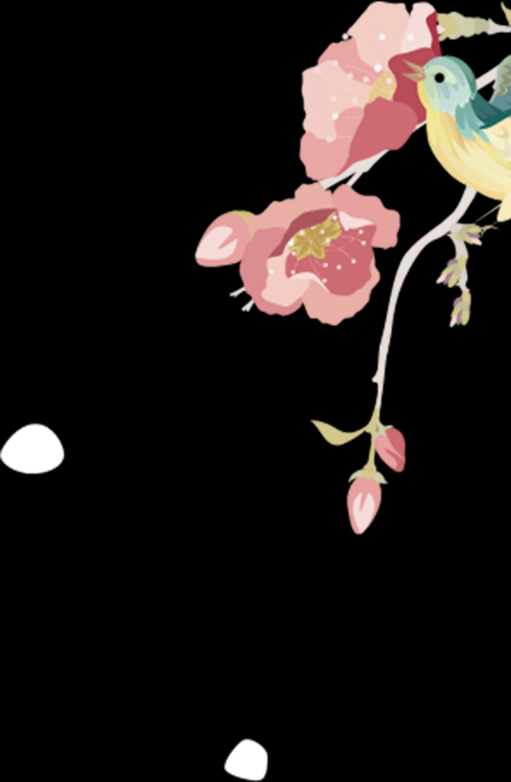
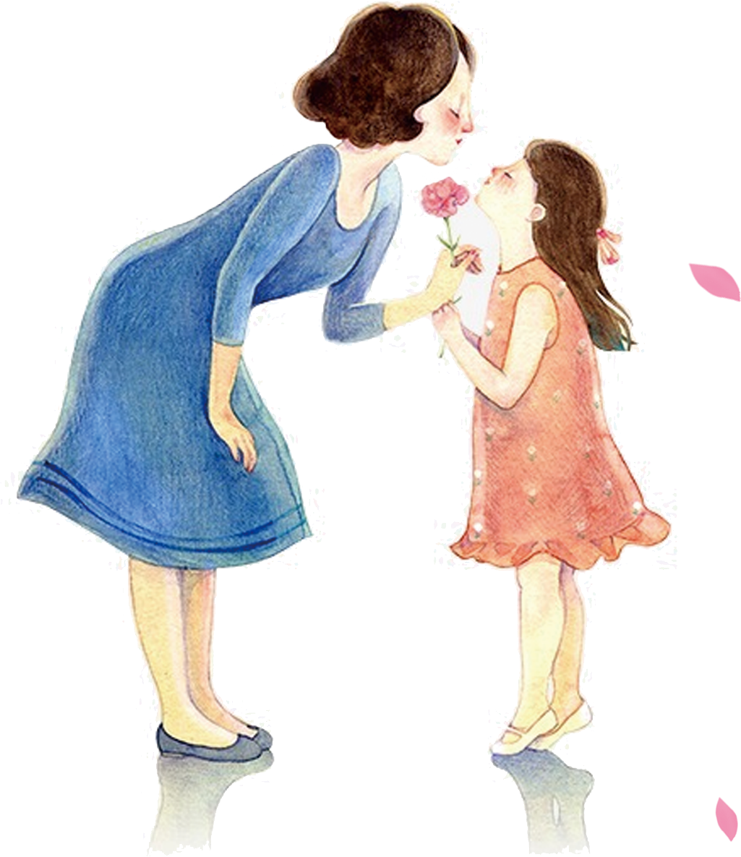
0368218377
Tạm biệt các em! Chúc các em học tốt!!!
Notes:
THU NGUYỄN 0368218377

